Slide 1
Mezinárodní ekonomie
Kurzová politika
Peníze, úrokové sazby a směnné kurzy

Slide 2
1. Směnné kurzy a devizové trhy
13. kapitola Krugman – Obstfeld

Slide 3
Základní problémy
Směnný kurz umožňuje převést ceny v různých zemích do srovnatelných údajů.
Směnný kurz je determinován stejně jako cena jiných aktiv.
Hlavním cílem této kapitoly je ukázat:
  Jak je měnový kurz determinován?
  Jaká je role směnného kurzu v mezinárodním obchodě?

Slide 4
Teorie determinace směnného kurzu
1. Teorie platební bilance
funkce salda běžného účtu PB
  absolutní verze teorie PPP
  zákon jedné ceny
2. Monetární teorie
vliv peněžní zásoby
inflační očekávání
  relativní verze PPP
  inflační diferenciál

Slide 5
3. Teorie trhu aktiv
měny = finanční aktiva ⇒ kurs = cena
výnosnost
racionální očekávání
  úrokový diferenciál
4. Teorie portfolia
funkce finančního účtu PB
riziko
výnosnost
  úrokový diferenciál
5. Teorie přestřelování
nepružné přizpůsobování kursu změnám M, π
oscilace kursů

Slide 6
Měnový kurz a mezinárodní transakce
Směnný kurz může být udáván dvěma způsoby: přímo a nepřímo
Slouží k porovnání cen mezi dvěma zeměmi
Existují dva typy změny kurzy:
  Apreciace
  Depreciace
Notes:
Devalvace x revalvace; snížení x zvýšení kurzu…..

Slide 7
Směnný kurz a relativní ceny
Poptávka po importu a exportu je ovlivněna relativními cenami.
Apreciace domácí měny:
  Zvyšuje relativní ceny exportu
  Snižuje relativní ceny importu
Depreciace domácí měny:
  Snižuje relativní ceny exportu
  Zvyšuje relativní ceny exportu

Slide 8
Devizový trh
Směnné kurzy jsou determinovány na devizovém trhu.
Hlavními účastníky devizového trhu jsou:
    Komerční banky
    Mezinárodní korporace
    Nebankovní finanční instituce
    Centrální banky
Za většinou obchodů na devizovém trhu stojí mezibankovní operace.

Slide 9
Charakteristika trhu
V posledních letech prudký růst objemu obchodů.
Hlavních centra obchodu s měnami jsou: Londýn, New York, Tokyo, Frankfurt, a Singapur.
Integrace finančních center způsobila, že není možná žádná významná arbitráž.
Zprostředkovací měna (vehicle currency)
  2001 → 90% mezibankovních transakcí směna US $

Slide 10
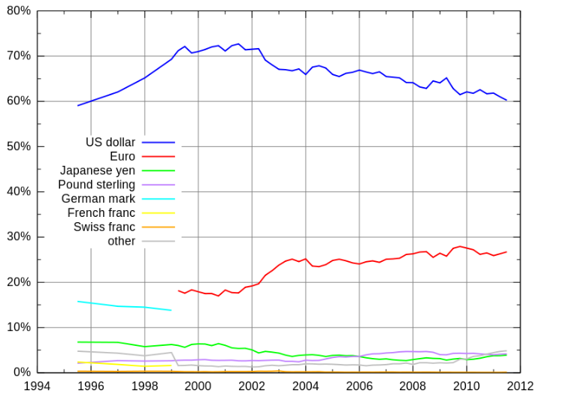
Rezervní měny

Slide 11
Spotový a forwardový kurz
Swapové měnové obchody
  Spotový prodej a forwardový nákup
Futures a Opce

Slide 12
Poptávka po zahraničních aktivech
Faktory ovlivňují D po bankovních depozitech v cizí měně:
Aktiva a jejich výnosnost
  Výnosnost (úrok) aktiv versus reálná míra výnosnosti
Riziko a likvidita
⇒ rozhodování: Jak se změní i a ER?

Slide 13
Směnný kurz a výnosnost aktiv
úroková sazba
očekávané změny směnného kurzu.
dolarová výnosnost euro depozit.
Jednoduché pravidlo:
    Dolarová výnosnost euro depozit je přibližně rovna euro úrokovým sazbám plus míra depreciace dolaru vůči euru.

Slide 14
  Očekávaný rozdíl návratnosti mezi depozity v eurech a dolarech je:
R$ - [R€ + (E^{e}$/ € - E$/€ ) / E$/€ ] = R$ - R€ - (E^{e}$/€ -E$/€ ) / E$/€
kde:
R$ = úroková sazba na jednoletá dolarová depozita
R€ = dnešní úroková sazba na jednoletá euro depozita E$/€ = dnešní směnný kurz dolar/euro (počet dolarů za euro)
E^{e}$/€ = směnný kurz dolar/euro, který je očekávaný za rok

Slide 15
Srovnání dolarových návratností v dolarech a eurech

Slide 16
Výnosnost, riziko, a likvidita na devizovém trhu
Poptávka po zahraničních aktivech závisí nejen na výnosnosti, ale také na riziku a likviditě,
zde je ale ignorujeme…

Slide 17
Úroková parita: základní podmínky rovnováhy
Devizový trh je v rovnováze pokud depozita ve všech měnách nabízejí stejnou míru výnosnosti.
  Očekávaná výnosnost je rovna, pokud platí:
  R$ = R€ + (E^{e}$/€ - E$/€) / E$/€
Dnešní depreciace domácí měny snižuje očekávaný výnos ze zahraničních depozit.

Slide 18
Dnešní kurz dolar/euro a očekávaná dolarová výnosnost euro depozit
Předpoklad: E^{e}$/€ = $1.05 za euro

Slide 19
Vztah mezi současným směnným kurzem dolar/euro a očekávanou dolarovou výnosností euro depozit (při daném očekavaném kurzu)
Dnešní kurz
E$/€
1.07
1.05
1.03
1.02
1.00
0.031
0.050
0.069
0.079
0.100
Očekávaná dolarová výnosnost euro depozit,
R€ + (E^{e}$/€ - E$/€) / (E$/€)

Slide 20
Rovnovážný směnný kurz
Směnný kurz se vždy přizpůsobí, aby zachovával úrokovou paritu.
Pokládejme za dané:
  dolarovou úrokovou sazbu R$,
  euro úrokovou sazbu R€,
  očekávaný budoucí směnný kurz dolar/euro E^{e}$/€.

Slide 21
Determinace rovnovážného měnového kurzu dolar/euro
Směnný kurz, E$/€
Výnosnost
Dolarových depozit
E²$/€
2
E¹$/€
1
3
E³$/€
Očekávaná výnosnost
Euro depozit
R$
Výnosnost
(v dolarech)

Slide 22
Úrokové míry, očekávání A rovnováha
Růst úrokových měr placených na depozita v určité měně způsobí apreciaci této měny vůči zahraničním měnám.
Růst očekávaného budoucího směnného kurz způsobí růst současného kurzu.

Slide 23
Efekt růstu dolarových úrokových sazeb
Směnný kury, E$/€
Dolarová výnosnost
1
E¹$/€
1'
E²$/€
2
Očekávaná výnosnost
euro depozit
R¹$
R²$
Výnosnost
(v dolarech)

Slide 24
Efekt růstu euro úrokových sazeb
Směnný kurs
E$/€
Výnosnost dolarových
depozit
Růst euro
Úrokových sazeb
E²$/€
2
E¹$/€
1
Očekávaná
návratnost euro depozit
R$
Výnosnost
(v dolarech)

Slide 25
Shrnutí
Na směnný kurz lze nahlížet jako na cenu aktiva samu o sobě.
Výnosnost depozit obchodovaných na devizových trzích závisí na úrokových sazbách, a očekávaných změnách směnného kurzu.

Slide 26
Rovnováha na devizovém trhu vyžaduje splnění úrokové parity.
Za daných úrokových sazeb a daných očekáváních budoucího směnného kurzu, úroková parita říká jaký je současný rovnovážný směnný kurz.
Růst dolarových (euro) úrokových sazeb způsobí apreciaci (depreciaci) dolaru vůči euru.
Současný směnný kurz se mění se změnami jeho očekávané budoucí úrovně.

Slide 27
Peníze, úrokové sazby a směnné kurzy
14. kapitola Krugman – Obstfeld

Slide 28
Základní problémy
Faktory, které v zemi ovlivňují nabídku peněz nebo poptávku po nich, patří mezi nejsilnější determinanty směnného kurzu.
Hlavním cílem této kapitoly je ukázat:
  Jak devizový trh s peněžním trhem determinují směnný kurz v dlouhém období?
  Jaké jsou dlouhodobé efekty monetárních změn na cenovou hladinu a očekávaný směnný kurz?

Slide 29
Teorie peněz - přehled
Funkce peněz:
Prostředek směny
  Obecně přijímaný prostředek platby
Účetní jednotka
  Obecně užívaný ukazatel hodnot
Uchovatel hodnot
  Nositel přenosu kupní síly ze současnosti do budoucnosti

Slide 30
Definice peněz - co jsou peníze?
Aktiva obecně používaná a akceptována jako prostředek platby.
Peníze jsou vysoce likvidní, ale přinášejí jen malý nebo žádný výnos.
  Všechna ostatní aktiva jsou méně likvidní, ale přinášejí vyšší výnos.
Nabídka peněz (M^{s})
M^{s} = Oběživo + depozita na vyžádání

Slide 31
Jak je určována nabídka peněz:
Nabídka peněz v ekonomice je určována centrální bankou.
Centrální banka:
  přímo reguluje množství existujících peněz
  nepřímo kontroluje množství vkladů na vyžádání u soukromých bank.

Slide 32
Individuální poptávku po penězích ovlivňují tři faktory:
očekávaný výnos
riziko
likvidita
1. Očekávaný výnos
Úroková sazba měří alternativní náklady držby peněz v porovnání s úrok nesoucími cennými papíry (obligacemi).
  Růst úrokové sazby zvyšuje náklady držby peněz a způsobuje pokles poptávaného množství peněz.

Slide 33
2. Riziko
Držba peněz je riziková.
  Neočekávaný růst cen statků a služeb může snížit hodnotu peněz (měřenou množstvím možné konzumace komodit).
Změny v rizikovosti držby peněz nemusí vést ke změnám individuální poptávky po penězích.
  Jakákoliv změna v rizikovosti držby peněz je provázena stejnou změnou rizikovosti držby obligací.

Slide 34
3. Likvidita
Hlavní výhoda držby peněz pramení z jejich likvidity.
  Domácnosti a firmy drží peníze, protože je to nejjednodušší cesta financování jejich nákupů.
Růst průměrné hodnoty transakcí prováděných domácnostmi a firmami zvyšuje růst jejich poptávky po penězích.

Slide 35
Agregátní poptávka po penězích
Celkovou (agregátní) poptávku po penězích ovlivňují tři faktory:
Úroková sazba
  Její růst snižuje poptávku po penězích.
Cenová hladina
  Její růst zvyšuje poptávku po penězích.
Reálný národní důchod
  Jeho růst zvyšuje poptávku po penězích

Slide 36
Agregátní poptávku po penězích můžeme vyjádřit:
M^{d} = P x L (R,Y)
    kde:
    P je cenová hladina
    R je úroková míra
    Y je reálný národní důchod
    L(R,Y) je agregátní poptávka po reálných peněžních zůstatcích
Rovnice může být zapsaná také:
      M^{d}/P = L(R,Y)

Slide 37
Agregátní poptávka po reálných peněžních zůstatcích a úroková sazba
Úroková
sazba, R
L(R,Y)
Agregátní poptávka po reálných
peněžních zůstatcích (M/P)

Slide 38
Efekt růst reálného důchodu na křivku agregátní poptávky po reálných peněžních zůstatcích
Úroková
sazba, R
Růst reálného
důchodu
L(R,Y²)
L(R,Y¹)
Agregátní poptávka po M/P

Slide 39
Rovnovážná úroková míra: vztah poptávky a nabídky peněz
Rovnováha na trhu peněz:
Podmínka rovnováhy na trhu peněz:
M^{s} = M^{d}
Tato podmínka může být také vyjádřena pomocí agregátní poptávky po reálných peněžních zůstatcích:
  M^{s}/P = L(R,Y)

Slide 40
Determinace rovnovážné úrokové míry
Úroková
míra, R
Nabídka M/P
R²
2
1
Agregátní poptávka
po M/P,L(R,Y)
R¹
3
R³
Q²
M^{S}
P
( = Q¹)
Q³
Držba M/P

Slide 41
Úrokové sazby a nabídka peněz
Růst nabídky peněz snižuje úrokovou sazbu, za dané cenové hladiny a daného výstupu.
  A naopak

Slide 42
Efekt růstu nabídky peněz na úrokovou sazbu
Úroková
sazba, R
Nabídka M/P
Růst nabídky
M/P
1
R¹
R²
2
L(R,Y¹)
M¹
P
M²
P
Držba M/P

Slide 43
Produkt a úroková míra
Růst reálného produktu zvýší, při daných cenách a dané nabídce peněz, úrokovou míru.

Slide 44
Efekt růstu reálného produkt na úrokovou míru
Úroková
míra, R
Nabídka M/P
Růst reálného
produktu
2
R²
1
1'
R¹
L(R,Y²)
L(R,Y¹)
M^{S}
P
( = Q¹)
Q²
Držba M/P

Slide 45
Nabídka peněz a směnný kurz v krátkém období
Analýza v krátkém období
  Cenová hladina a reálný produkt jsou dány.
Analýza v dlouhém období
  Cenová hladina je plně flexibilní a vždy se přizpůsobuje tak, aby byla zachována plná zaměstnanost.
Spojení peněz, úrokové sazby a směnného kurzu
Peněžní trh v USA determinuje dolarovou úrokovou sazbu, která pak ovlivňuje směnný kurz tak, aby byla zachována úroková parita.

Slide 46
Současná rovnováha na trhu peněz v USA a na devizovém trhu
Směnný kurz
dolar/euro, E$/€
Výnosnost
dolarových
depozit
Devizový
trh
1'
E¹$/€
Očekávaná
Výnosnost
euro depozit
Míra výnosnosti
(v dolarech)
0
R¹$
L(R$, Y_{US})
Peněžní
trh
M^{S}_{US}
P_{US}
Nabídka M/P
V USA
(růst)
1
Držba M/P v USA

Slide 47
Spojení peněžního trhu se směnným kurzem
Spojená státy
Federal Reserve System
Evropa
Evropský systém
Centrálních bank
M^{S}_{US}
(Nabídka peněz
V USA)
M^{S}_{E}
(Evropská nabídka peněz)
Trh peněž v USA
Trh peněz v Evropě
Devizový
trh
R€
(Euro úroková sazba)
R$
(Dolarová úroková sazba)
E$/€
(Směnný kurz dolar/euro)

Slide 48
Nabídka peněz v USA a měnový kurz dolar/euro
Co se stane, když FED změní nabídku peněz v USA?
  Růst domácí nabídky peněz vede k depreciaci její měny na devizovém trhu.

Slide 49
Dopad růstu nabídky peněz v USA na směnný kurz dolar/euro a dolarovou úrokovou sazbu
Směnný kurz
Dolar/euro, E$/€
Výnosnost dolarových
depozit
E²$/€
2'
1'
Očekávaná
výnosnost
euro depozit
E¹$/€
Míra výnosnosti
(v dolarech)
0
R²$
R¹$
L(R$, Y_{US})
M¹_{US}
P_{US}
Růst nabídky
peněz v USA
M²_{US}
P_{US}
1
2
Držba M/P v USA

Slide 50
Nabídka peněz v Evropě a směnný kurz dolar/euro
Růst nabídky peněz v Evropě způsobí depreciaci eura (tzn. apreciaci dolaru).
Snížení nabídky peněz způsobí naopak apreciaci eura (tj. depreciaci dolaru).
Změna nabídky peněz v Evropě neovlivní rovnováhu peněžního trhu v USA.

Slide 51
Efekt růst nabídky peněz v Evropě na směnný kurz dolar/euro
Směnný kurz dolar/euro, E$/€
Výnosnost
dolaru
E¹$/€
1'
Růst nabídky
peněz v Evropě
2'
E²$/€
Očekávaná
výnosnost eura
Míra výnosnosti
(v dolarech)
0
R¹$
L(R$, Y_{US})
M^{S}_{US}
P_{US}
Nabídka M/P
v USA
1
Držba M/P v USA

Slide 52
Peníze, cenová hladina a směnný kurz v dlouhém období
Dlouhodobá rovnováha
Ceny jsou dokonale flexibilní a vždy se přizpůsobují tak, aby byla zachována plná zaměstnanost.
Peníze a cena peněz
Rovnováha na trhu peněz může být přepsána do tvaru dlouhodobé rovnovážné cenové hladiny:
  P = M^{s} / L(R,Y)
Růst nabídky peněz v zemi způsobí proporcionální růst cenové hladiny.

Slide 53
Dlouhodobé efekty změny nabídky peněz
Změna nabídky peněz nemá vliv na dlouhodobé hodnoty úrokových sazeb ani na reálný produkt.
Permanentní růst nabídky peněz způsobí proporcionální růst dlouhodobé cenové hladiny.
  Tyto závěry jsou založeny na podmínce rovnováhy na trhu peněz: M^{s}/P = L nebo P = M^{s}/L
  Z této podmínky plyne, že ΔP/P = ΔM^{s}/M^{s} - ΔL/L.
    (Míra inflace se rovná míra růstu peněžní zásoby mínus míra růstu poptávky po penězích.)

Slide 54
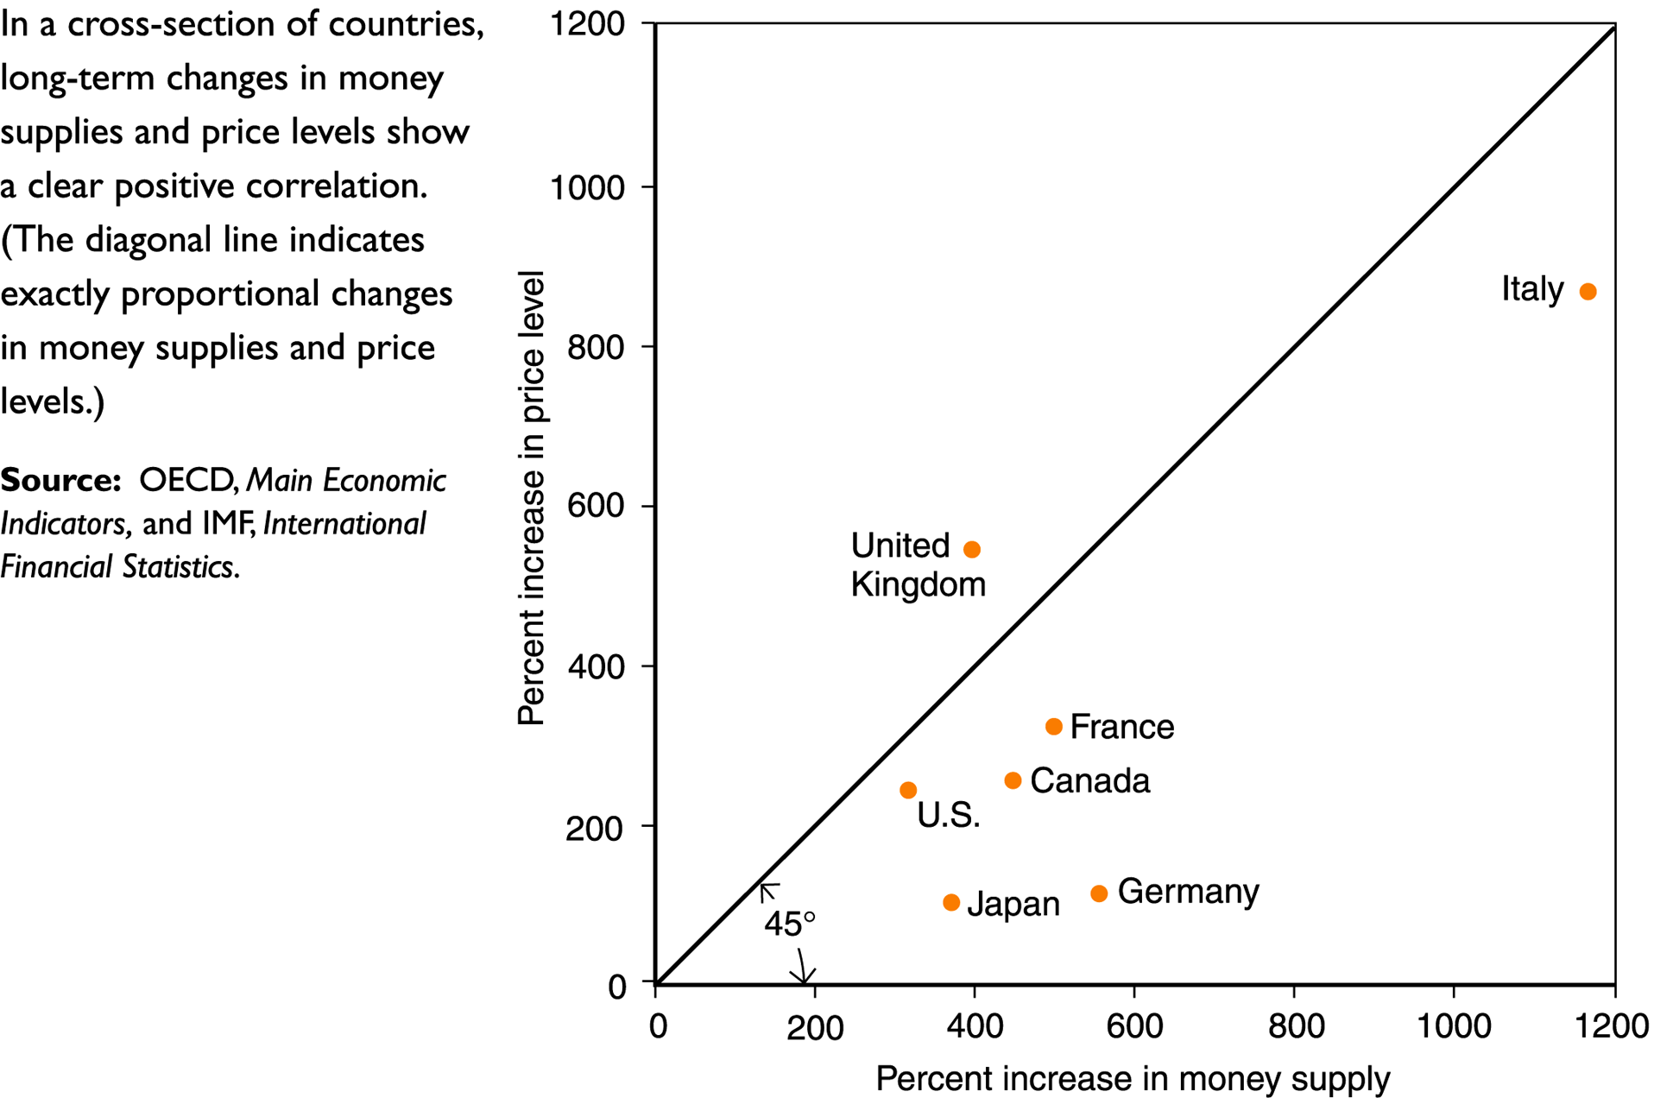
Růst peněžní zásoby a cenová hladina v sedmi hlavních rozvinutých zemích, 1973-1997

Slide 55
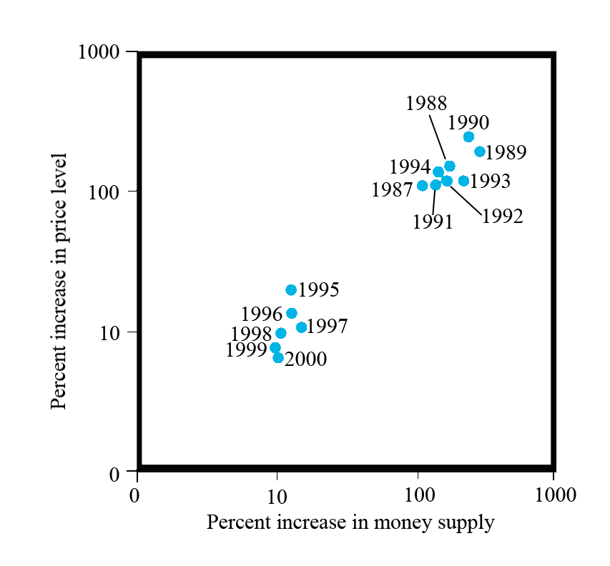
Průměrný růst peněžní zásoby a inflace v rozvojových zemích na západní polokouli, podle let, 1987-2000
Každý rok existuje v Latinské Americe silný pozitivní vztah mezi růstem nabídky peněz a inflací.
(obě osy mají logaritmické měřítko)

Slide 56
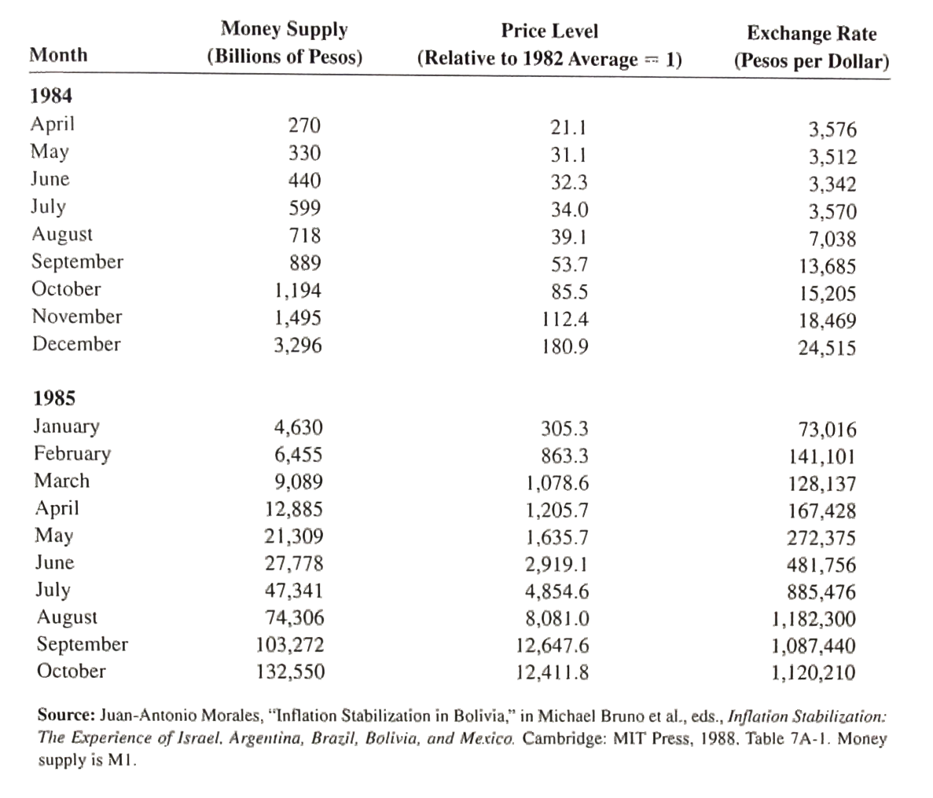
Makroekonomická data pro Bolivii, duben 1984 – říjen 1985

Slide 57
Peníze a směnný kurz v dlouhém období
Stálý růst (pokles) nabídky peněz v zemi vede v dlouhém období k proporcionální depreciaci (apreciaci) domácí měny vůči měnám zahraničním.
Krátkodobá rigidita cen versus dlouhodobá cenová flexibilita
  krátkodobá „lepkavost“ cenové úrovně

Slide 58
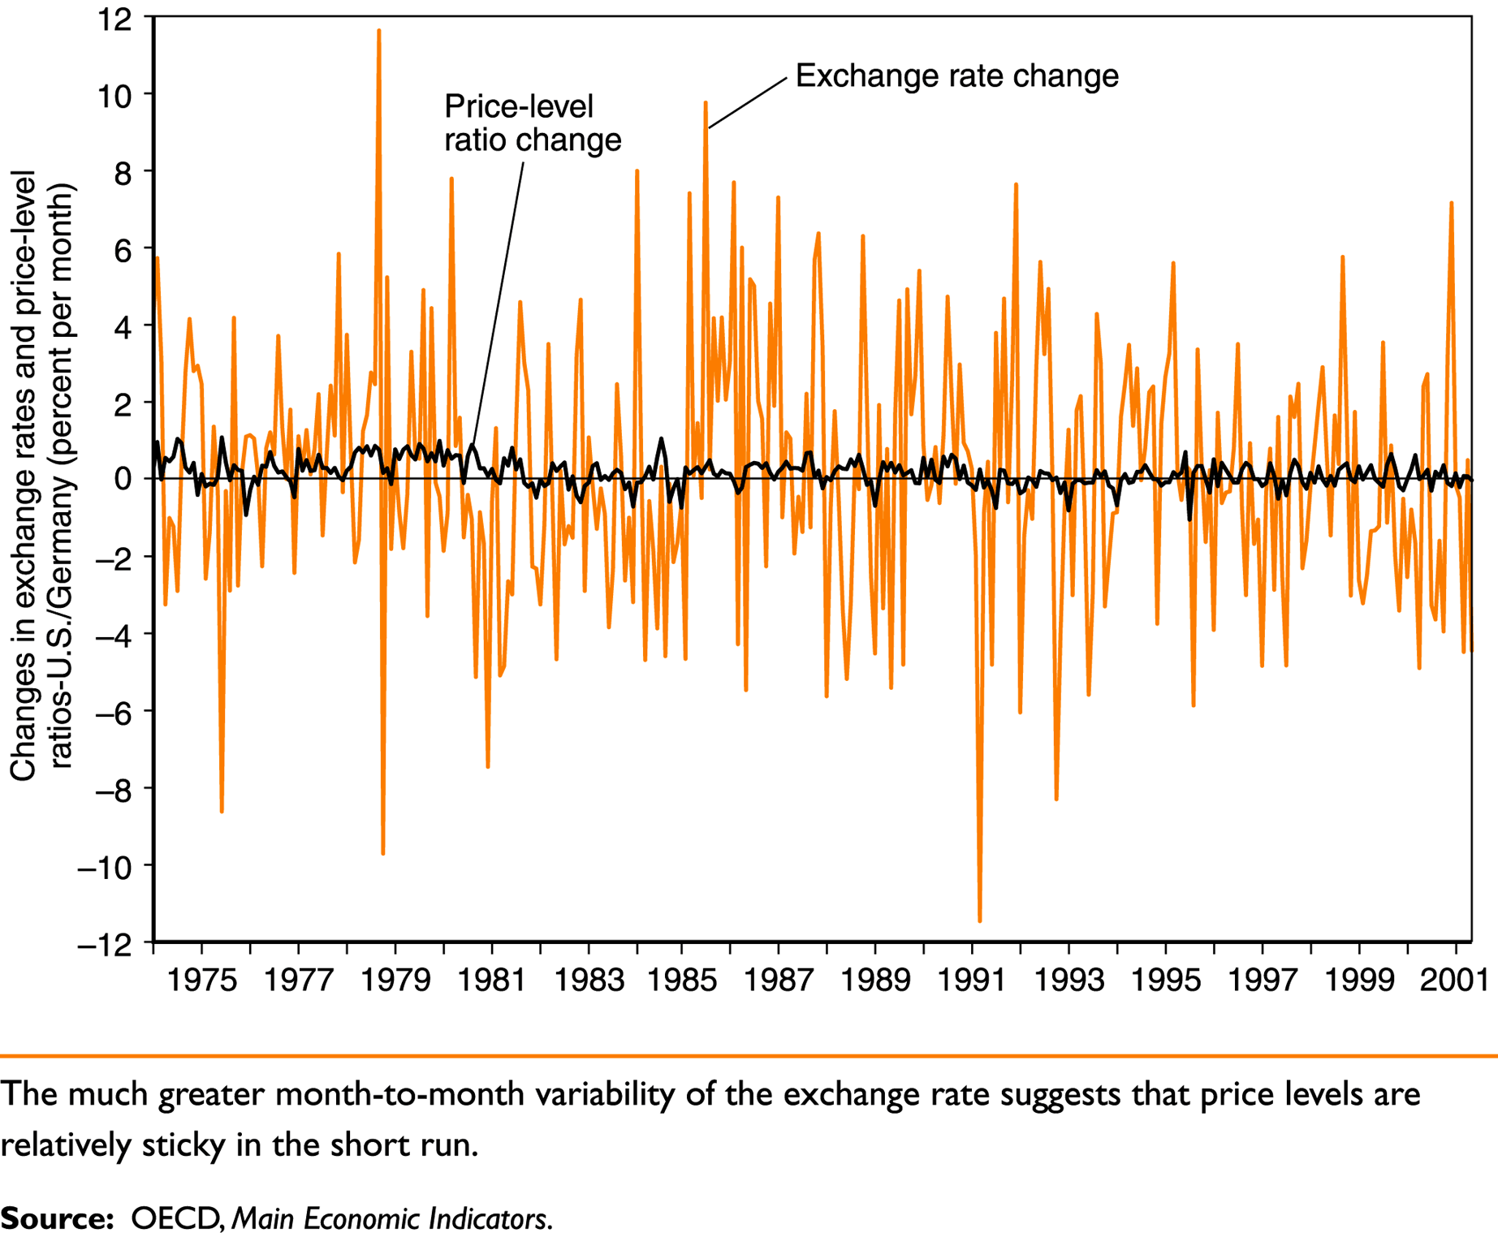
Meziměsíční proměnlivost kurzu dolar/marka a poměru cenových hladin v USA/Německu, 1974-2001

Slide 59
Inflace a dynamika směnného kurzu
Změna nabídky peněz vyvolává nabídkové a cenové tlaky, které vedou k budoucímu růstu cenové hladiny, a to ze tří hlavních důvodů:
  Převis poptávky po produkci a pracovní síle
  Inflační očekávání
  Ceny surovin
Permanentní změny nabídky peněz a směnný kurz
Jak se směnný kurz přizpůsobuje permanentnímu růstu nabídky peněz v USA?

Slide 60
Efekty růstu nabídky peněz v USA
Směnný kurz
dolar/euro, E$/€
Směnný kurz
dolar/euro, E$/€
Výnosnost dolaru
Výnosnost dolaru
E²$/€
2'
Očekávaná
výnosnost eura
E²$/€
2'
Očekávaná
výnosnost eura
3'
E³$/€
4'
E¹$/€
1'
Míra návratnosti
(v dolarech)
0
0
R²$
R¹$
R²$
R¹$
M¹_{US}
P¹_{US}
L(R$, Y_{US})
M²_{US}
P²_{US}
L(R$, Y_{US})
1
4
Nabídka M/P v USA
M²_{US}
P¹_{US}
M²_{US}
P¹_{US}
2
2
(a) Krátkodobý efekt
(b) Přizpůsobení
k dlouhodobé rovnováze
Držba M/P v USA
Držba M/P v USA

Slide 61
Časový vývoj ekonomických proměnných USA po permanentím vzrůstu nabídky peněz v USA
(a) Nabídka peněz USA, M_{US}
(b) Dolarová úroková sazba, R$
M²_{US}
R¹$
M¹_{US}
R²$
t₀
čas
t₀
čas
(c) Cenová hladina USA, P_{US}
(d) Směnný kurz dolar/euro, E$/€
E²$/€
P²_{US}
E³$/€
P¹_{US}
E¹$/€
t₀
čas
t₀
čas

Slide 62
Přestřelování směnného kurzu
pokud je okamžitá odezva na změnu větší než odezva dlouhodobá,
vysvětlení, proč se směnný kurz mění ze dne na den velmi výrazně,
přímý důsledek časové nekonzistence (zdlouhavého přizpůsobení v krátkém období) cenové hladiny a úrokové parity.

Slide 63
Shrnutí
Peníze jsou drženy pro svou likviditu.
Agregátní poptávka po reálných peněžních zůstatcích (M/P) závisí nepřímo úměrně na alternativních nákladech držby peněz a přímo úměrně na objemu transakcí v ekonomice.
Peněžní trh je v rovnováze, pokud reálná peněžní nabídka odpovídá reálné poptávce po penězích.
Růst nabídky peněz způsobí snížení domácí úrokové míry, což povede k depreciaci domácí měny na devizovém trhu.

Slide 64
Permanentní změny v nabídce peněz posunou dlouhodobou rovnovážnou cenovou hladinu proporcionálně ve stejném směru.
Tyto změny neovlivní dlouhodobou hodnotu produktu, úrokové sazby ani relativní ceny.
Růst nabídky peněz může způsobit přestřelení směnného kurzu v krátkém období nad dlouhodobě rovnovážný stav.

